Slide 1
Математические методы в задачах финансового мониторинга
Отношения
Косвенные методы построения функции принадлежности
Москва 2023

Slide 2
Отношения
Нечеткие отношения играют фундаментальную роль в теории нечетких систем. Аппарат теории нечетких отношений используется при построении теории нечетких автоматов, при моделировании структуры сложных систем, при анализе процессов принятия решений.
Теория нечетких отношений находит также приложение в задачах, в которых традиционно применяется теория обычных (четких) отношений.
2

Slide 3
Отношения
Как правило, аппарат теории четких отношений используется при качественном анализе взаимосвязей между объектами исследуемой системы
когда связи носят дихотомический характер и могут быть проинтерпретированы в терминах "связь присутствует", "связь отсутствует"
когда методы количественного анализа взаимосвязей по каким-либо причинам неприменимы и взаимосвязи искусственно приводятся к дихотомическому виду.
3

Slide 4
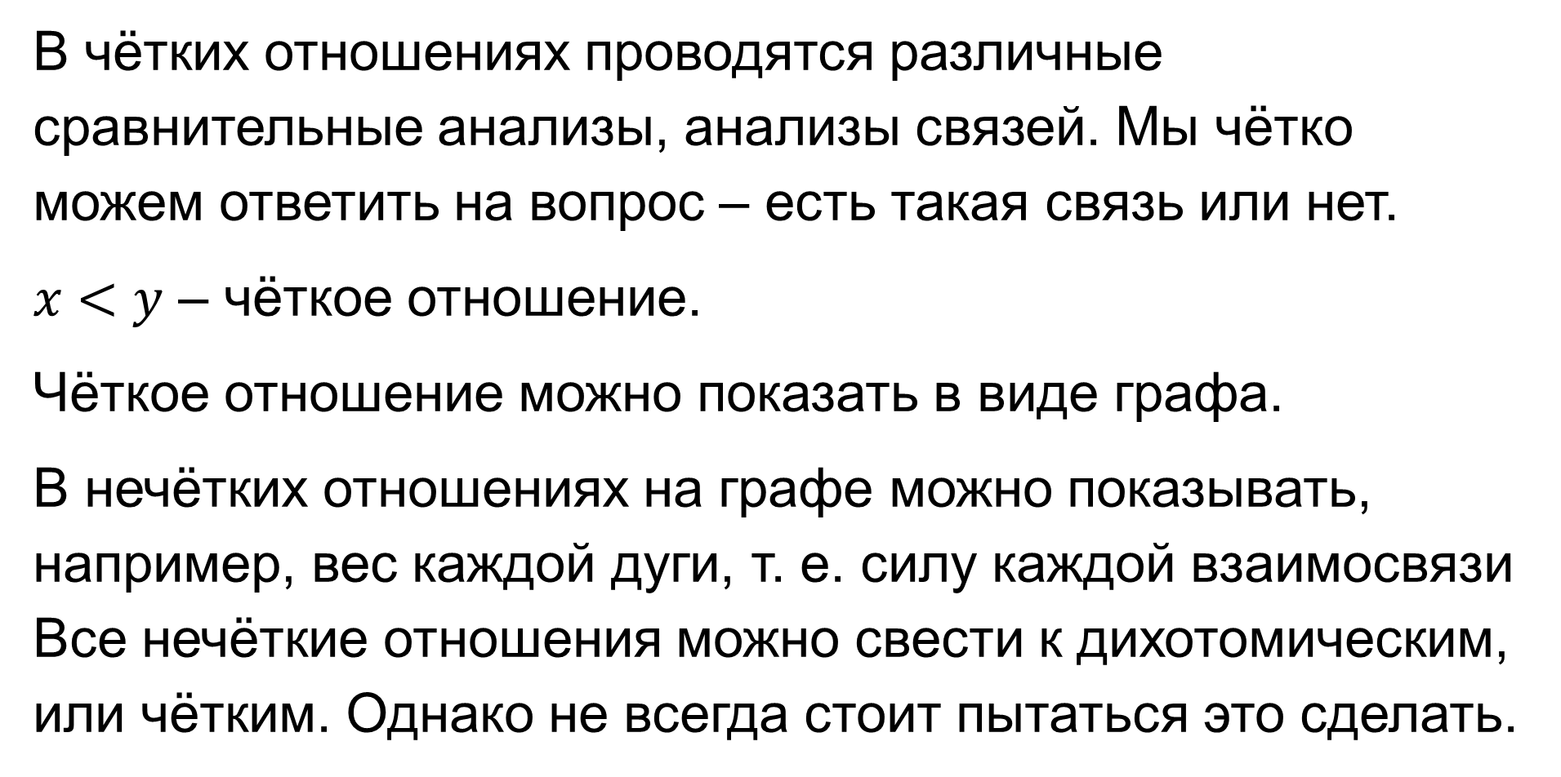
Отношения
В чётких отношениях проводятся различные сравнительные анализы, анализы связей. Мы чётко можем ответить на вопрос – есть такая связь или нет.
$x<y$ – чёткое отношение.
Чёткое отношение можно показать в виде графа.
В нечётких отношениях на графе можно показывать, например, вес каждой дуги, т. е. силу каждой взаимосвязи Все нечёткие отношения можно свести к дихотомическим, или чётким. Однако не всегда стоит пытаться это сделать.
4

Slide 5
Отношения
Методы анализа данных, основанные на теории нечетких отношений, позволяют проводить качественный анализ систем с учетом различия в силе связей между объектами системы
5

Slide 6
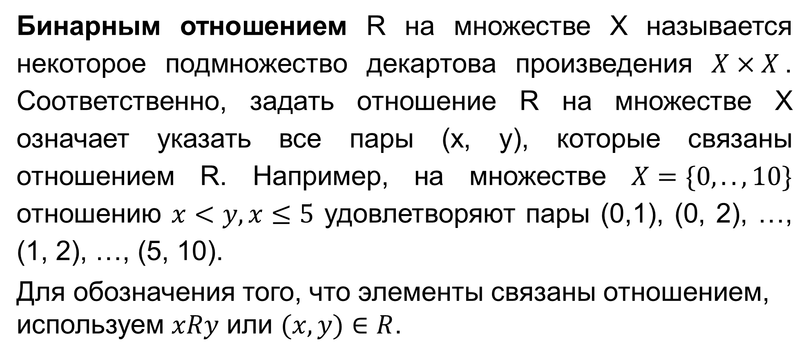
Четкие отношения
Бинарным отношением R на множестве X называется некоторое подмножество декартова произведения $X×X$. Соответственно, задать отношение R на множестве X означает указать все пары (x, y), которые связаны отношением R. Например, на множестве $X=\{0,..,10\}$ отношению $x<y,x≤5$ удовлетворяют пары (0,1), (0, 2), …, (1, 2), …, (5, 10).
Для обозначения того, что элементы связаны отношением, используем $xRy$ или $(x,y)∈R$.
6

Slide 7
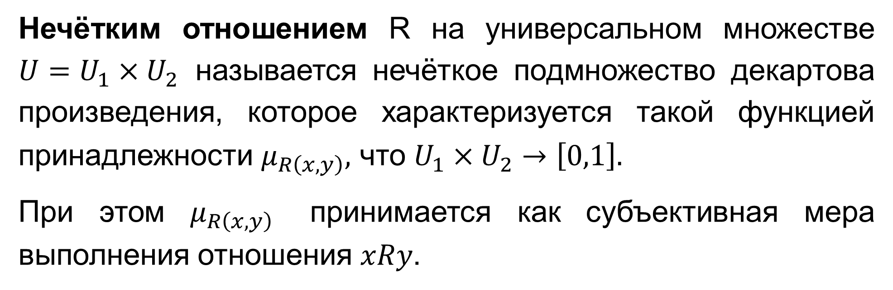
Отношения
Нечётким отношением R на универсальном множестве $U=U_{1}×U_{2}$ называется нечёткое подмножество декартова произведения, которое характеризуется такой функцией принадлежности $μ_{R\left(x,y\right)},$ что $U_{1}×U_{2}→\left[0,1\right].$
При этом $μ_{R\left(x,y\right)}$ принимается как субъективная мера выполнения отношения $xRy$.
7

Slide 8
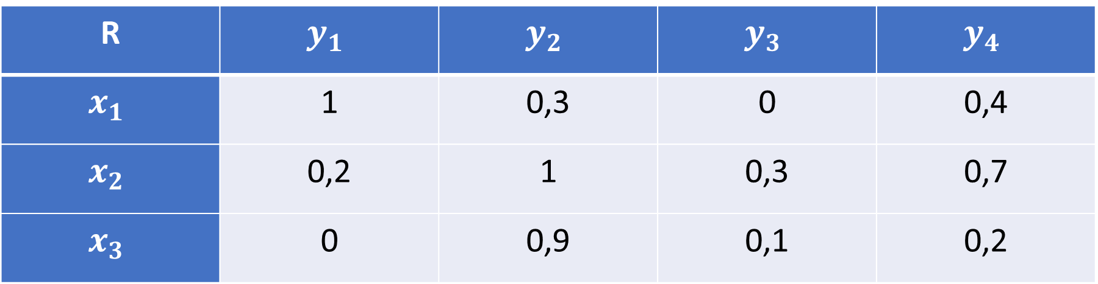

Отношения
Пусть $U_{1}=\left\{x_{1},x_{2},x_{3}\right\},U_{2}=\{y_{1},y_{2},y_{3},y_{4}\}$.
Тогда отношение R может быть задано, например, в виде таблицы:
R | $$y_{1}$$ | $$y_{2}$$ | $$y_{3}$$ | $$y_{4}$$
$$x_{1}$$ | 1 | 0,3 | 0 | 0,4
$$x_{2}$$ | 0,2 | 1 | 0,3 | 0,7
$$x_{3}$$ | 0 | 0,9 | 0,1 | 0,2
8

Slide 9
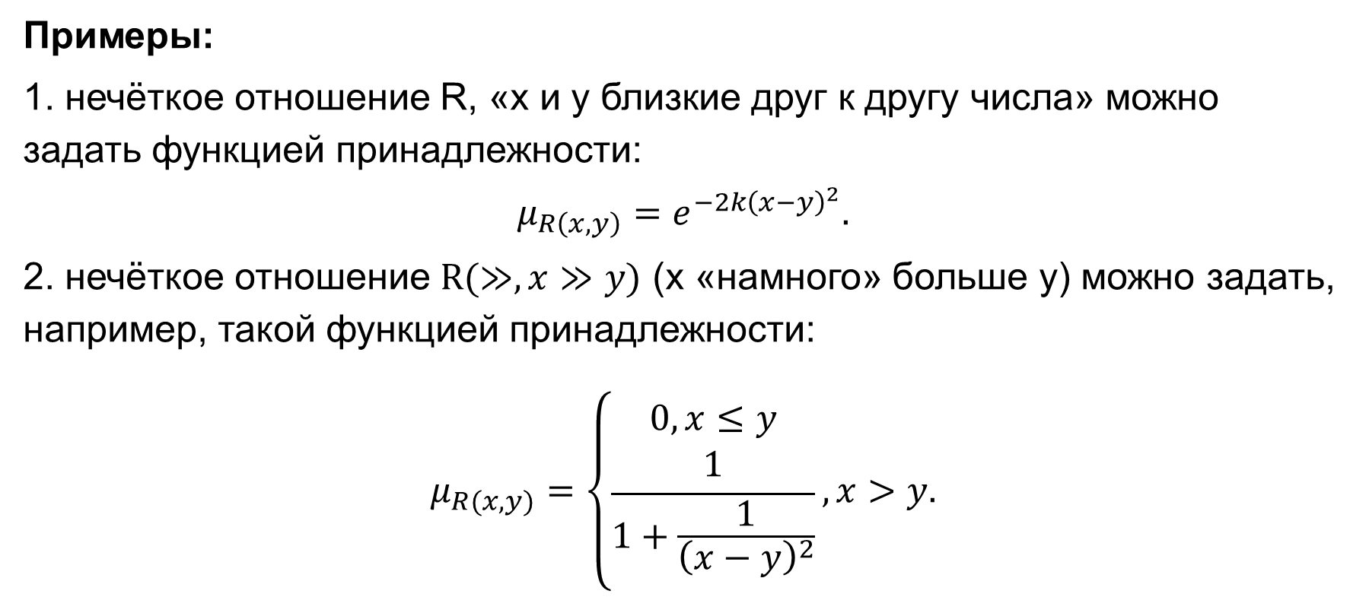
Отношения
Примеры:
1. нечёткое отношение R, «x и y близкие друг к другу числа» можно задать функцией принадлежности:
$$μ_{R\left(x,y\right)}=e^{−2k{\left(x−y\right)}^{2}}.$$
2. нечёткое отношение $R(≫,x≫y)$ (x «намного» больше y) можно задать, например, такой функцией принадлежности:
$$μ_{R(x,y)}=\left\{\begin{aligned}0,x≤y \\ \frac{1}{1+\frac{1}{{\left(x−y\right)}^{2}}}\end{aligned}\right.,x>y.$$
9

Slide 10
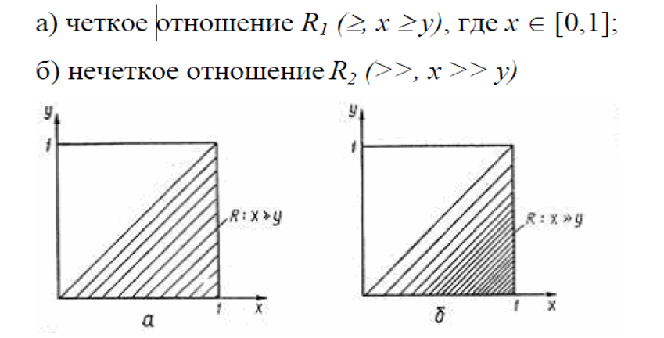
Отношения
10

Slide 11
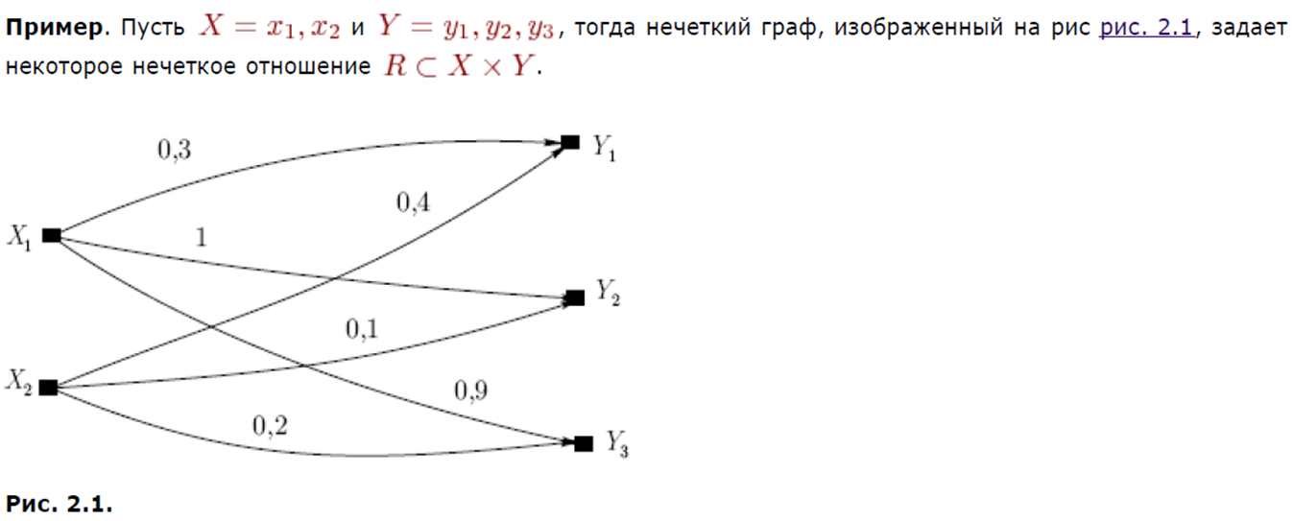
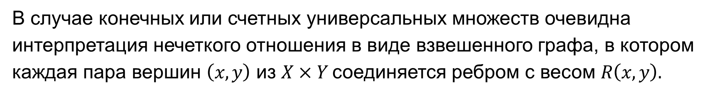
Отношения
В случае конечных или счетных универсальных множеств очевидна интерпретация нечеткого отношения в виде взвешенного графа, в котором каждая пара вершин $\left(x,y\right)$ из $X×Y$соединяется ребром с весом $R\left(x,y\right).$
11

Slide 12
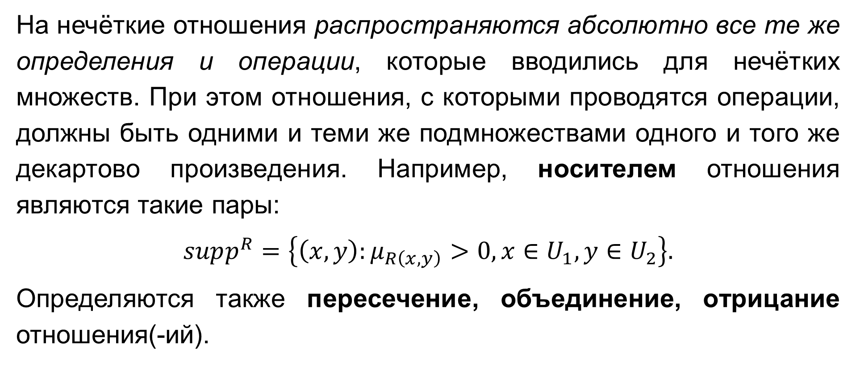
Отношения
На нечёткие отношения распространяются абсолютно все те же определения и операции, которые вводились для нечётких множеств. При этом отношения, с которыми проводятся операции, должны быть одними и теми же подмножествами одного и того же декартово произведения. Например, носителем отношения являются такие пары:
$$supp^{R}=\left\{\left(x,y\right):μ_{R\left(x,y\right)}>0,x∈U_{1},y∈U_{2}\right\}.$$
Определяются также пересечение, объединение, отрицание отношения(-ий).
12

Slide 13
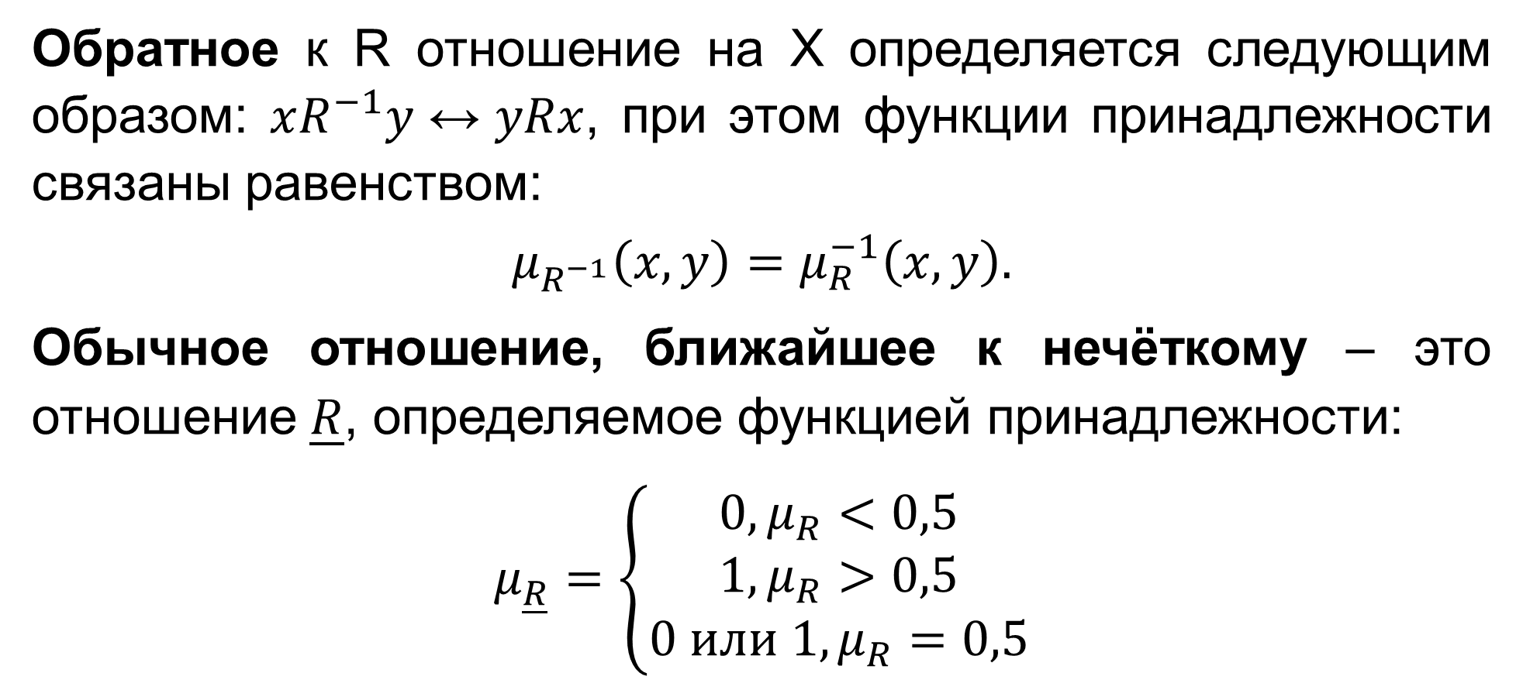
Отношения
Обратное к R отношение на X определяется следующим образом: $xR^{−1}y↔yRx$, при этом функции принадлежности связаны равенством:
$$μ_{R^{−1}}\left(x,y\right)=μ_{R}^{−1}\left(x,y\right).$$
Обычное отношение, ближайшее к нечёткому – это отношение $\underline{R}$, определяемое функцией принадлежности:
$$μ_{\underline{R}}=\left\{\begin{aligned}0,μ_{R}<0,5 \\ 1,μ_{R}>0,5 \\ 0 или 1,μ_{R}=0,5\end{aligned}\right.$$
13

Slide 14
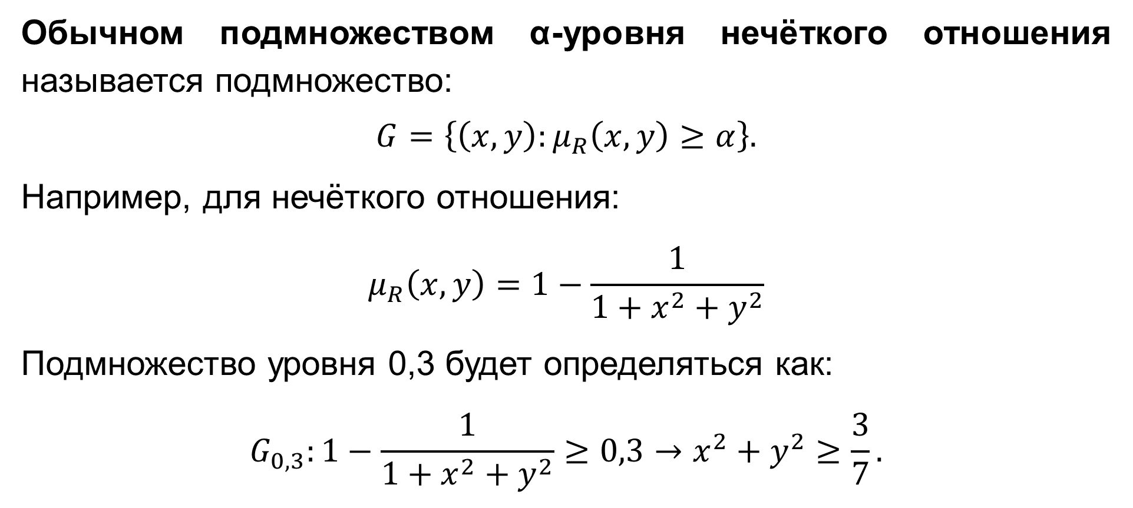
Отношения
Обычном подмножеством α-уровня нечёткого отношения называется подмножество:
$$G=\left\{\left(x,y\right):μ_{R}\left(x,y\right)≥α\right\}.$$
Например, для нечёткого отношения:
$$μ_{R}\left(x,y\right)=1−\frac{1}{1+x^{2}+y^{2}}$$
Подмножество уровня 0,3 будет определяться как:
$$G_{0,3}:1−\frac{1}{1+x^{2}+y^{2}}≥0,3→x^{2}+y^{2}≥\frac{3}{7}.$$
14

Slide 15
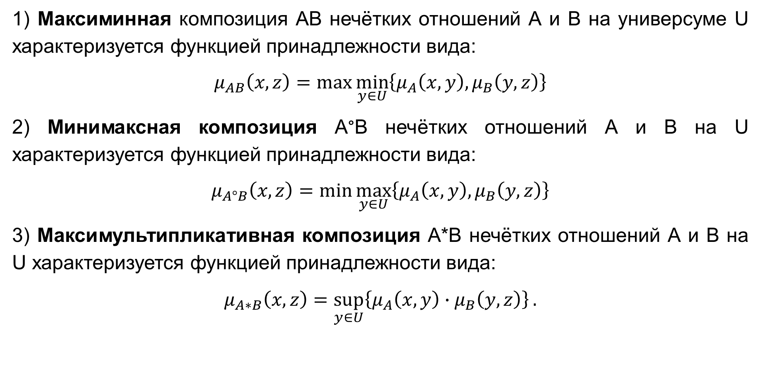
Композиция нечетких отношений
1) Максиминная композиция AB нечётких отношений А и В на универсуме U характеризуется функцией принадлежности вида:
$$μ_{AB}\left(x,z\right)=\max{\min_{y∈U}\left\{μ_{A}\left(x,y\right),μ_{B}\left(y,z\right)\right\}}$$
2) Минимаксная композиция A°B нечётких отношений А и В на U характеризуется функцией принадлежности вида:
$$μ_{A°B}\left(x,z\right)=\min{\max_{y∈U}\left\{μ_{A}\left(x,y\right),μ_{B}\left(y,z\right)\right\}}$$
3) Максимультипликативная композиция A*B нечётких отношений А и В на U характеризуется функцией принадлежности вида:
$$μ_{A∗B}\left(x,z\right)=\sup_{y∈U}\left\{μ_{A}\left(x,y\right)∙μ_{B}\left(y,z\right)\right\}.$$
15

Slide 16
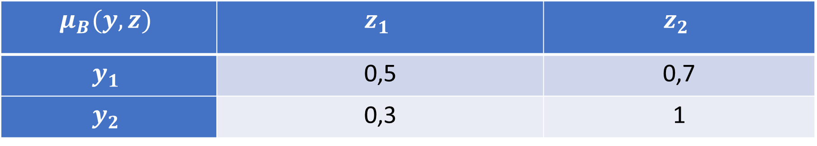
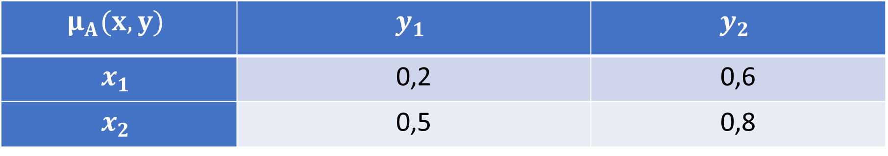
Композиция нечетких отношений
Пример. Найти результаты композиций для следующих отношений:
$$μ_{A}(x,y)$$ | $$y_{1}$$ | $$y_{2}$$
$$x_{1}$$ | 0,2 | 0,6
$$x_{2}$$ | 0,5 | 0,8
$$μ_{B}(y,z)$$ | $$z_{1}$$ | $$z_{2}$$
$$y_{1}$$ | 0,5 | 0,7
$$y_{2}$$ | 0,3 | 1
16

Slide 17
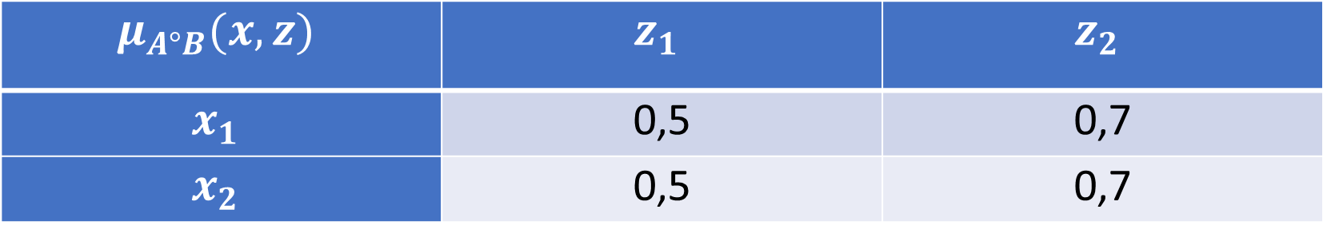
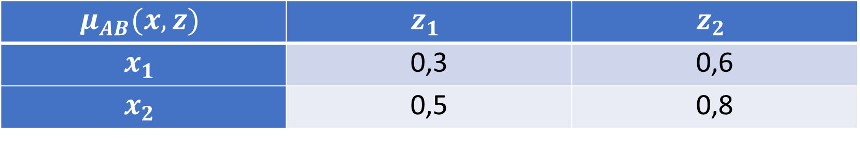
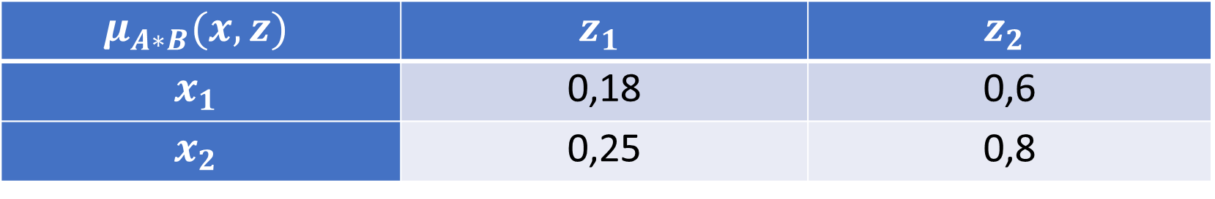
Композиция нечетких отношений
$$μ_{AB}(x,z)$$ | $$z_{1}$$ | $$z_{2}$$
$$x_{1}$$ | 0,3 | 0,6
$$x_{2}$$ | 0,5 | 0,8
$$μ_{A°B}(x,z)$$ | $$z_{1}$$ | $$z_{2}$$
$$x_{1}$$ | 0,5 | 0,7
$$x_{2}$$ | 0,5 | 0,7
$$μ_{A∗B}(x,z)$$ | $$z_{1}$$ | $$z_{2}$$
$$x_{1}$$ | 0,18 | 0,6
$$x_{2}$$ | 0,25 | 0,8
17

Slide 18
Косвенные методы построения функции принадлежности
Прямые методы построения функции принадлежности используются, когда исходные данные количественные. Косвенные – когда данные представлены качественно, или категориально.
Наиболее распространённый косвенный способ построения ф. п. – метод парных сравнений.
18

Slide 19
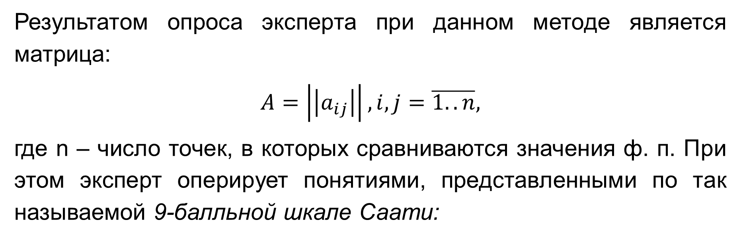
Косвенные методы построения функции принадлежности
Результатом опроса эксперта при данном методе является матрица:
$$A=\left|\left|a_{ij}\right|\right|, i,j=\overline{1..n},$$
где n – число точек, в которых сравниваются значения ф. п. При этом эксперт оперирует понятиями, представленными по так называемой 9-балльной шкале Саати:
19

Slide 20
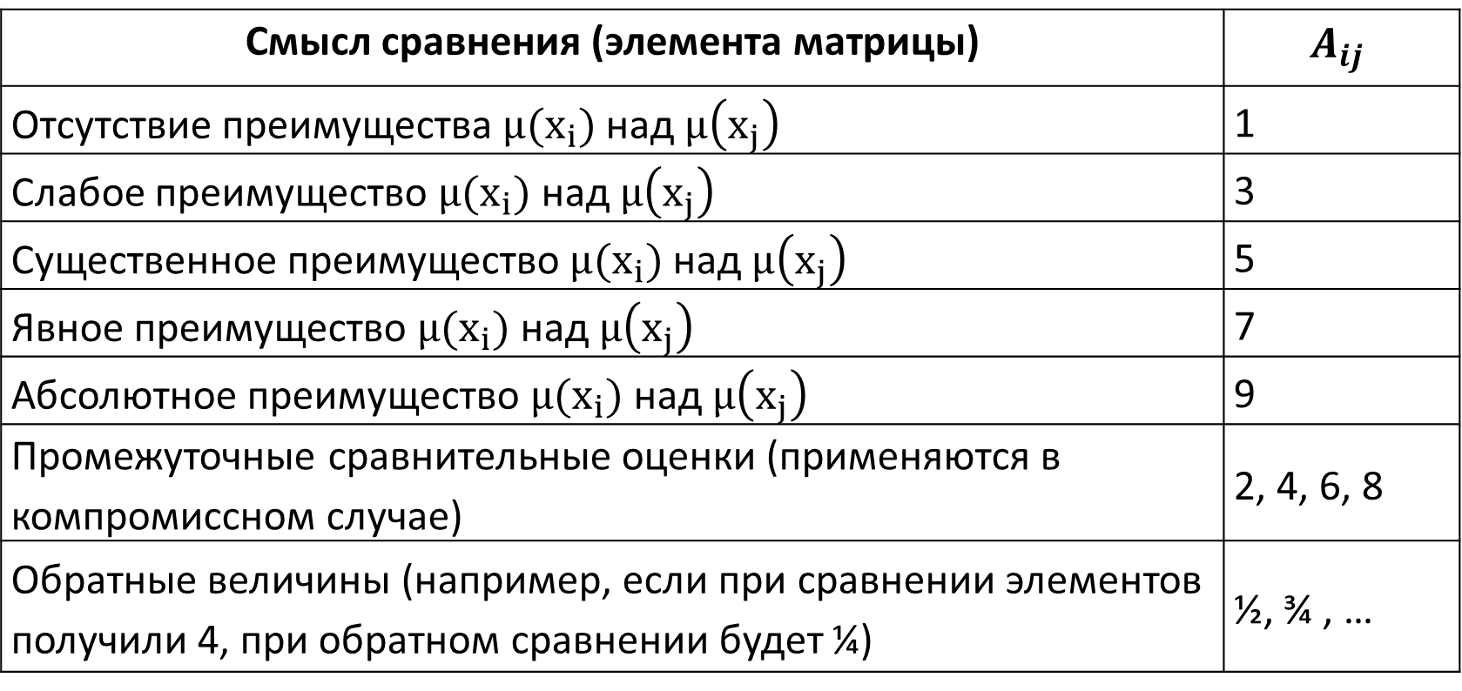
Косвенные методы построения функции принадлежности
Смысл сравнения (элемента матрицы) | $$A_{ij}$$
Отсутствие преимущества $μ(x_{i})$ над $μ\left(x_{j}\right)$ | 1
Слабое преимущество $μ(x_{i})$ над $μ\left(x_{j}\right)$ | 3
Существенное преимущество $μ(x_{i})$ над $μ\left(x_{j}\right)$ | 5
Явное преимущество $μ(x_{i})$ над $μ\left(x_{j}\right)$ | 7
Абсолютное преимущество $μ(x_{i})$ над $μ\left(x_{j}\right)$ | 9
Промежуточные сравнительные оценки (применяются в компромиссном случае) | 2, 4, 6, 8
Обратные величины (например, если при сравнении элементов получили 4, при обратном сравнении будет ¼) | ½, ¾ , …
20

Slide 21
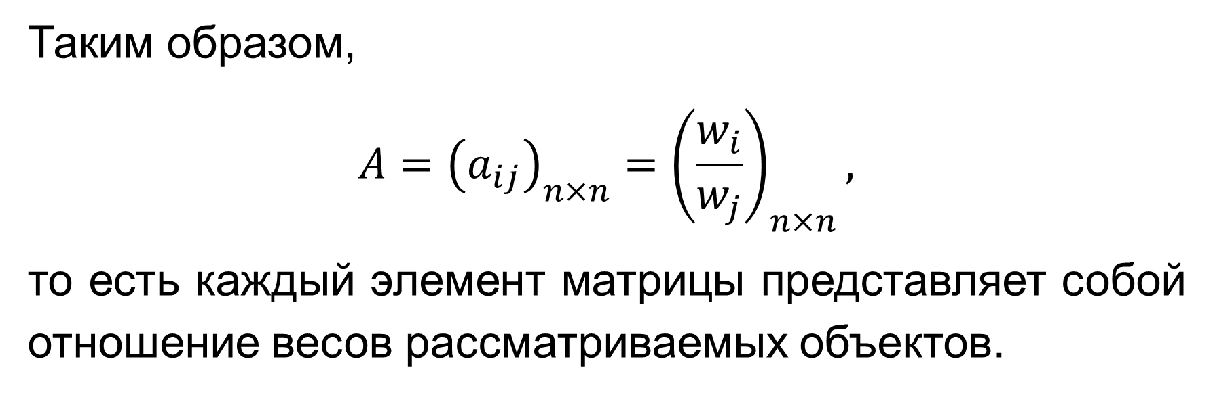
Косвенные методы построения функции принадлежности
Таким образом,
$$A={\left(a_{ij}\right)}_{n×n}={\left(\frac{w_{i}}{w_{j}}\right)}_{n×n},$$
то есть каждый элемент матрицы представляет собой отношение весов рассматриваемых объектов.
21

Slide 22
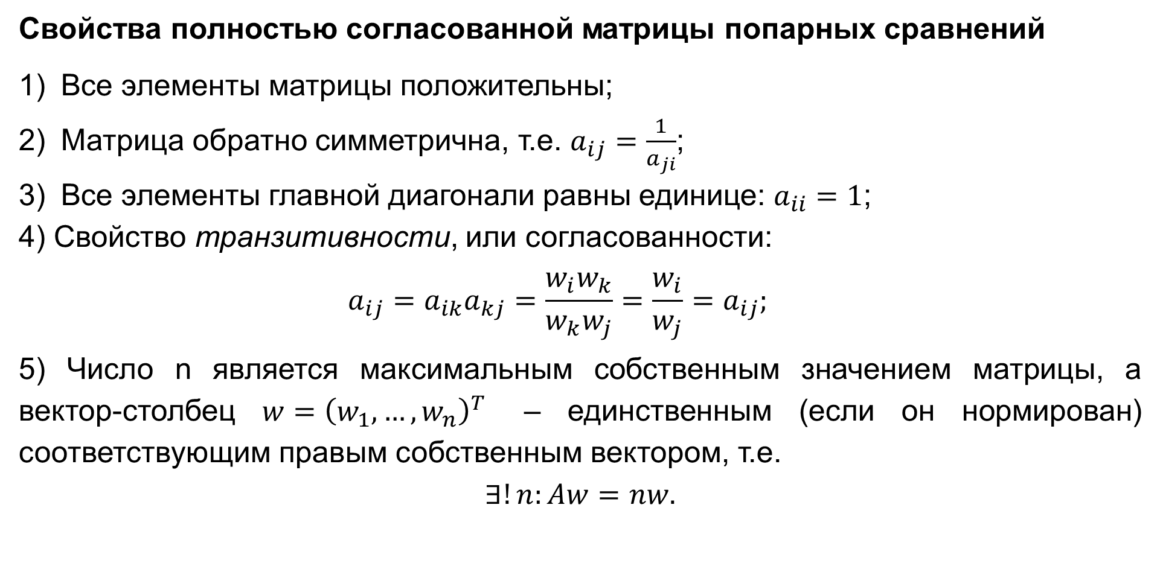
Косвенные методы построения функции принадлежности
Свойства полностью согласованной матрицы попарных сравнений
Все элементы матрицы положительны;
Матрица обратно симметрична, т.е. $a_{ij}=\frac{1}{a_{ji}}$;
Все элементы главной диагонали равны единице: $a_{ii}=1$;
4) Свойство транзитивности, или согласованности:
$${a_{ij}=a}_{ik}a_{kj}=\frac{w_{i}w_{k}}{w_{k}w_{j}}=\frac{w_{i}}{w_{j}}=a_{ij};$$
5) Число n является максимальным собственным значением матрицы, а вектор-столбец $w={\left(w_{1},…,w_{n}\right)}^{T}$ – единственным (если он нормирован) соответствующим правым собственным вектором, т.е.
$$∃!n:Aw=nw.$$
22

Slide 23
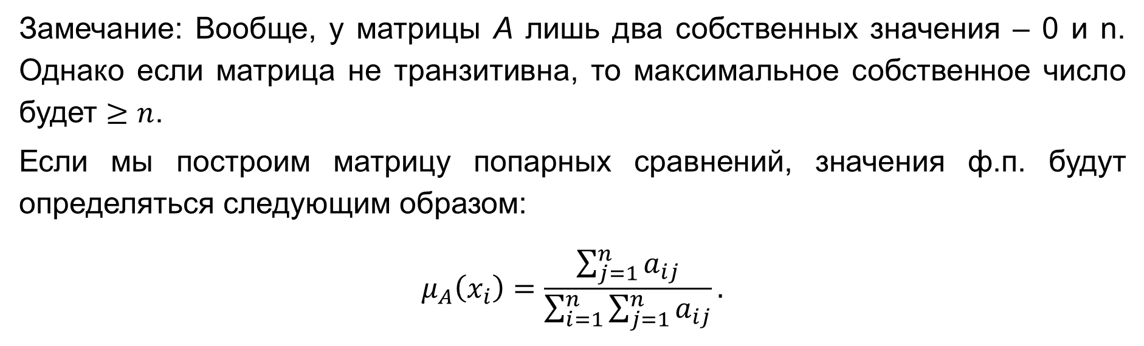
Косвенные методы построения функции принадлежности
Замечание: Вообще, у матрицы А лишь два собственных значения – 0 и n. Однако если матрица не транзитивна, то максимальное собственное число будет $≥n$.
Если мы построим матрицу попарных сравнений, значения ф.п. будут определяться следующим образом:
$$μ_{A}\left(x_{i}\right)=\frac{\sum_{j=1}^{n}{a_{ij}}}{\sum_{i=1}^{n}{\sum_{j=1}^{n}{a_{ij}}}}.$$
23

Slide 24
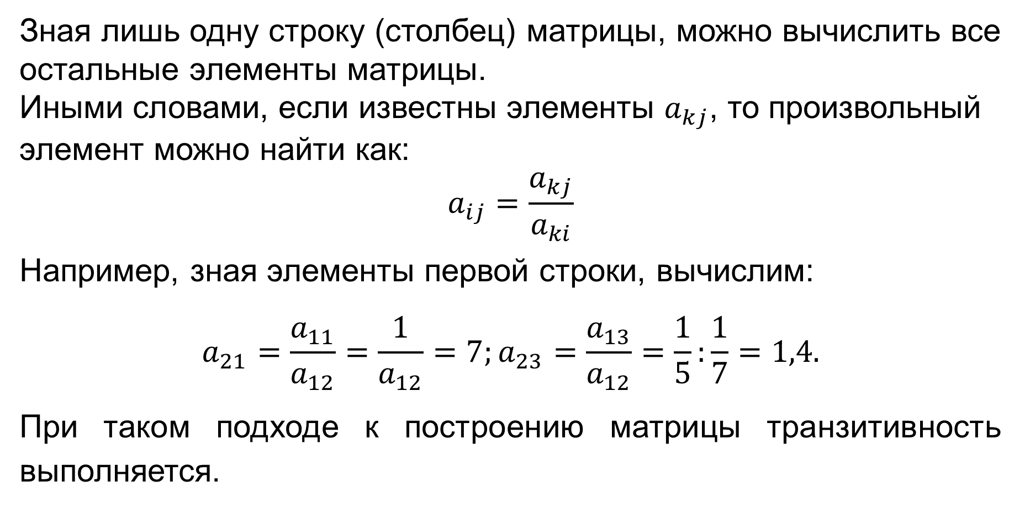
Косвенные методы построения функции принадлежности
Зная лишь одну строку (столбец) матрицы, можно вычислить все остальные элементы матрицы.
Иными словами, если известны элементы $a_{kj}$, то произвольный элемент можно найти как:
$$a_{ij}=\frac{a_{kj}}{a_{ki}}$$
Например, зная элементы первой строки, вычислим:
$$a_{21}=\frac{a_{11}}{a_{12}}=\frac{1}{a_{12}}=7;a_{23}=\frac{a_{13}}{a_{12}}=\frac{1}{5}:\frac{1}{7}=1,4.$$
При таком подходе к построению матрицы транзитивность выполняется.
24

Slide 25
Косвенные методы построения функции принадлежности
Пример.
Построить для 3-х любых дисциплин матрицу попарных сравнений относительно нечёткого понятия «противная дисциплина», оценивая значения по шкале Саати.
25

Slide 26
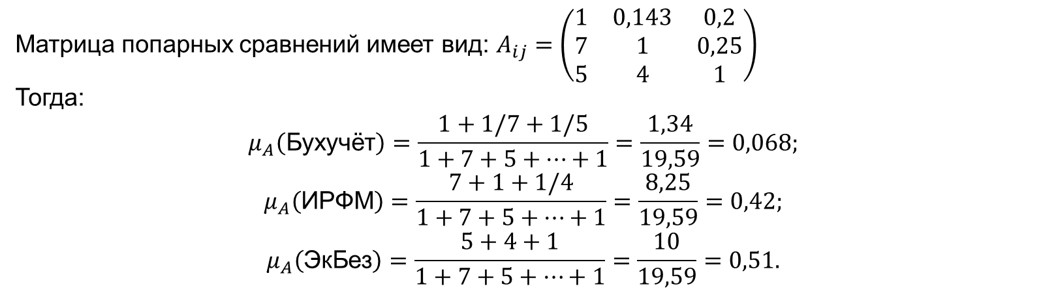
Косвенные методы построения функции принадлежности
Дисциплина | Бухучёт | ИРФМ | ЭБ
Бухгалтерский учёт | 1 | 1/7 | 1/5
ИРФМ | 7 | 1 | 1/4
Экономическая безопасность | 5 | 4 | 1
Матрица попарных сравнений имеет вид: $A_{ij}=\left(\begin{matrix}1 & 0,143 & 0,2 \\ 7 & 1 & 0,25 \\ 5 & 4 & 1\end{matrix}\right)$
Тогда:
$$μ_{A}\left(\text{Бухучёт}\right)=\frac{1+1/7+1/5}{1+7+5+…+1}=\frac{1,34}{19,59}=0,068;$$
$$μ_{A}\left(\text{ИРФМ}\right)=\frac{7+1+1/4}{1+7+5+…+1}=\frac{8,25}{19,59}=0,42;$$
$$μ_{A}\left(\text{ЭкБез}\right)=\frac{5+4+1}{1+7+5+…+1}=\frac{10}{19,59}=0,51.$$
26

Slide 27
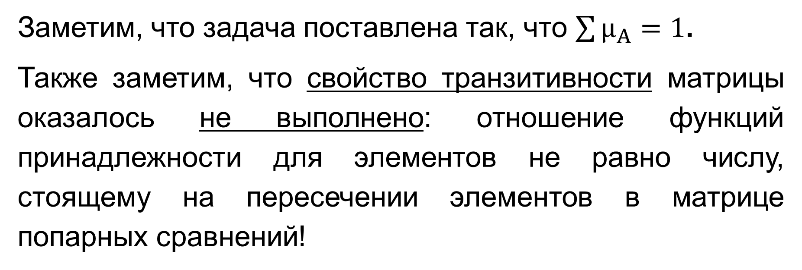
Косвенные методы построения функции принадлежности
Заметим, что задача поставлена так, что $\sum{μ_{A}}=1$.
Также заметим, что свойство транзитивности матрицы оказалось не выполнено: отношение функций принадлежности для элементов не равно числу, стоящему на пересечении элементов в матрице попарных сравнений!
27

Slide 28
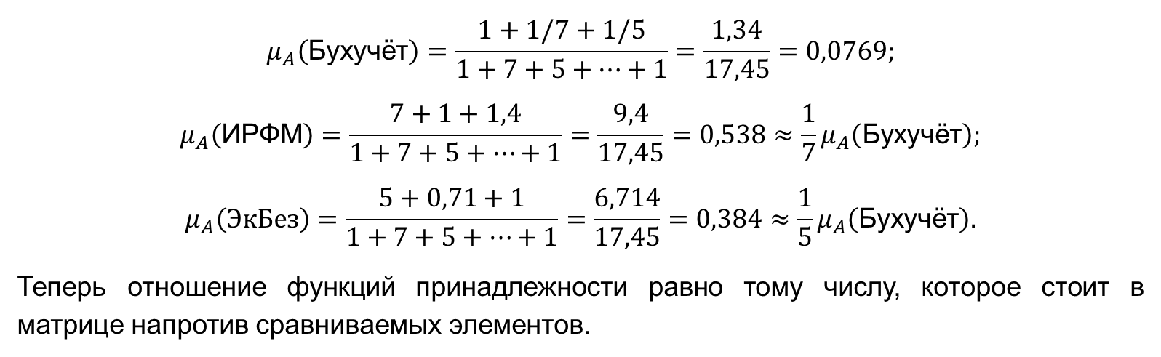
Косвенные методы построения функции принадлежности
Дисциплина | Бухучёт | ИРФМ | ЭБ
Бухгалтерский учёт | 1 | 1/7 | 1/5
ИРФМ | 7 | 1 | 1,4
Экономическая безопасность | 5 | 0,71 | 1
$$μ_{A}\left(\text{Бухучёт}\right)=\frac{1+1/7+1/5}{1+7+5+…+1}=\frac{1,34}{17,45}=0,0769;$$
$$μ_{A}\left(\text{ИРФМ}\right)=\frac{7+1+1,4}{1+7+5+…+1}=\frac{9,4}{17,45}=0,538≈\frac{1}{7}μ_{A}\left(\text{Бухучёт}\right);$$
$$μ_{A}\left(ЭкБез\right)=\frac{5+0,71+1}{1+7+5+…+1}=\frac{6,714}{17,45}=0,384≈\frac{1}{5}μ_{A}\left(\text{Бухучёт}\right).$$
Теперь отношение функций принадлежности равно тому числу, которое стоит в матрице напротив сравниваемых элементов.
28

Slide 29
Косвенные методы построения функции принадлежности
Таким образом, при построении матрицы попарных сравнений «транзитивно мыслящее» лицо, принимающее решение, для построения полностью согласованной матрицы должно эмпирически задать, например, только первую строку матрицы, а остальные элементы вычислить аналитически, используя обратную симметричность и транзитивность матрицы.
29

